Slide 1
APRESENTAÇÃO
RESULTADO DA GESTÃO 2016
BRASÍLIA
Junho / 2017

Slide 2
O Papel da Novacap
ESTATUTO SOCIAL
(registrado em 20/07/2015, sob nº 20150522126. Protocolo: 15/052212-6 de 22/06/2015.
Art. 4º - A NOVACAP tem por objeto:
  O gerenciamento/execução de obras e serviços de engenharia, arquitetura, urbanização, drenagem pluvial, pavimentação e conservação/limpeza de monumentos e obras de arte especiais, direta ou indiretamente, com entidades públicas ou privadas, bem como a prática de todos os demais atos concernentes aos seus objetivos sociais os quais poderão ser executados em qualquer parte do Território Nacional ou no exterior.

Slide 3
O que está no Papel
Lei No. 5.538 de 8 de setembro de 2015,
Altera a Lei No. 4.586, de 13 de julho de 2011 e restitui à Novacap a exclusividade para:
Executar, licitar, contratar e fiscalizar a execução de obras e serviços, quando os recursos para isso tiverem origem na Terracap.
Altera a alínea ‘e ‘, inciso II, do artigo 1º da
Lei de 2011, e define como serviços exclusivos da Novacap:
construção, manutenção e adequação física e operacional em áreas públicas e bens imóveis destinados à prestação de serviços públicos, incluída a execução de serviços relacionados a implantação e manutenção de drenagem pluvial, pavimentação asfáltica, calçadas, meios-fios, plantio de gramas e árvores e podas de plantas, bem como jardins ornamentais.

Slide 4
EXECUÇÃO ORÇAMENTÁRIA
E FINANCEIRA
Transparência e Credibilidade
Auditoria Contábil
CASP

Slide 5
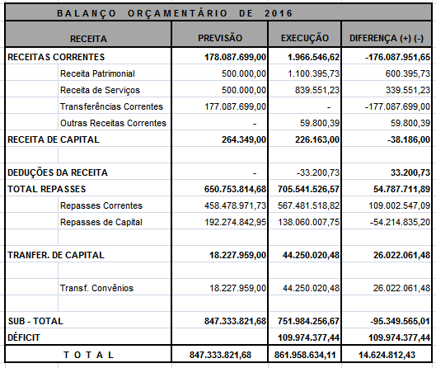

Slide 6
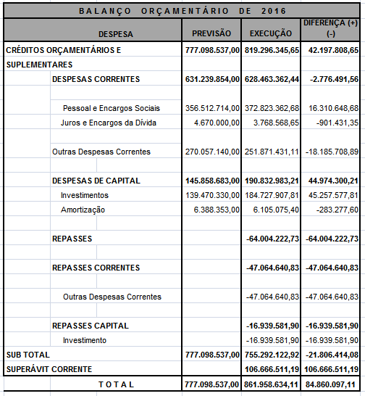

Slide 7
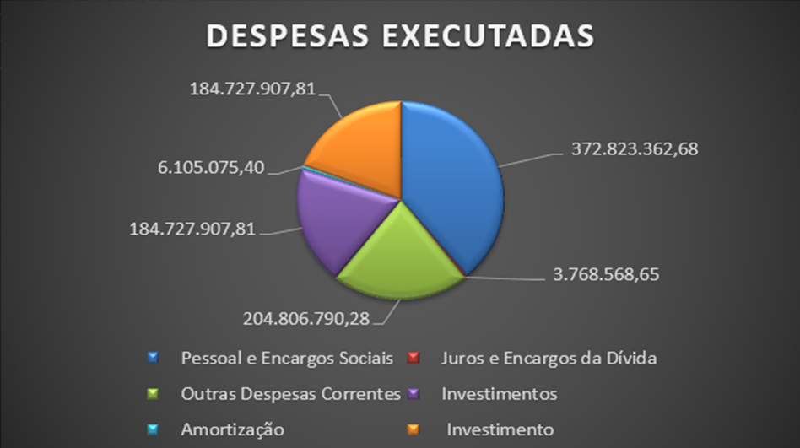

Slide 8
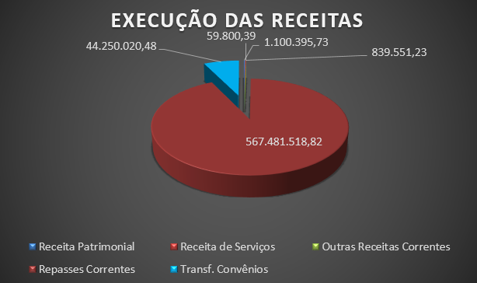

Slide 11

RESULTADOS DE AUDITORIAS
E INSPEÇÕES

Slide 12
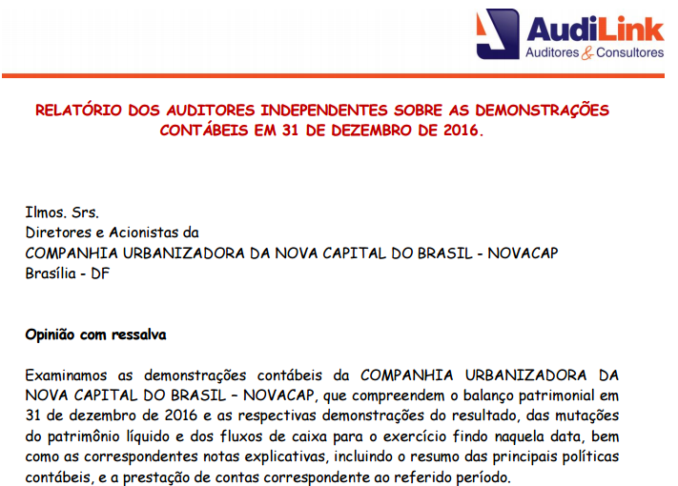

Slide 13

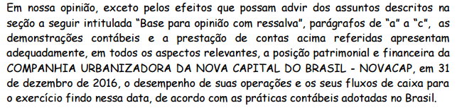

Slide 14
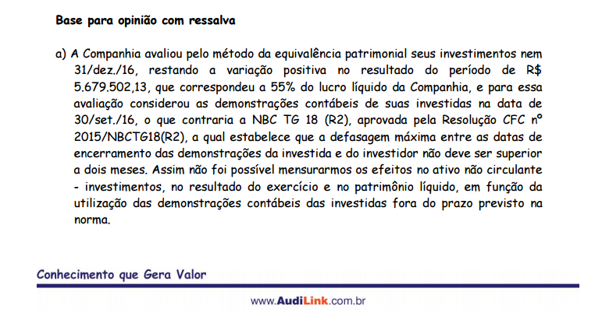

Slide 15
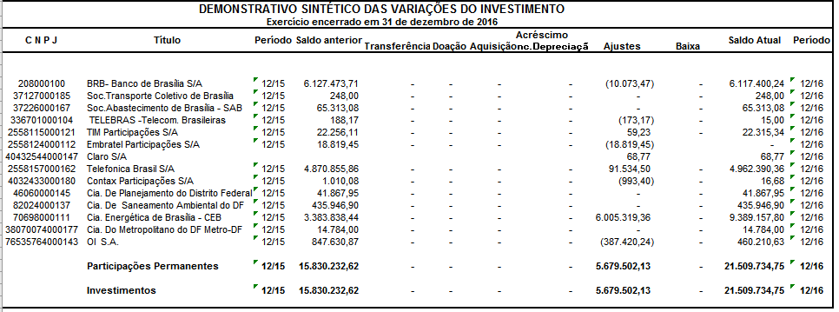
DEMONSTRATIVO SINTÉTICO DAS VARIAÇÕES DO INVESTIMETO

Slide 16
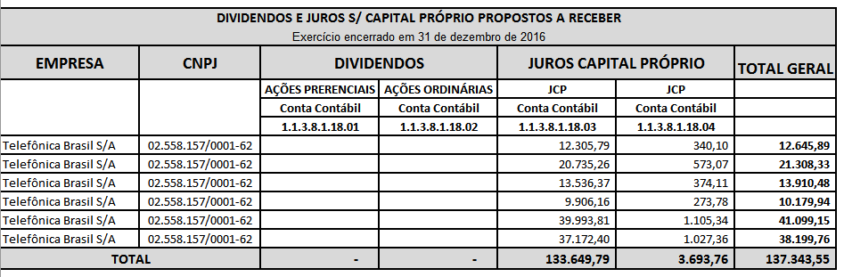
DIVIDENDOS E JUROS S/ CAPITAL PRÓPRIO PROPOSTOS A RECEBER

Slide 17
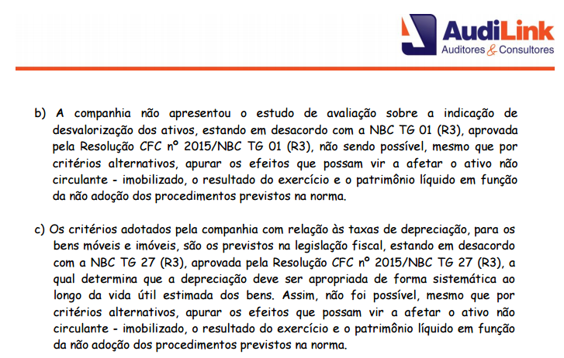

Slide 18

LRF art. 67
Art. 67. O acompanhamento e a avaliação, de forma permanente, da política e da operacionalidade da gestão fiscal serão realizados por conselho de gestão fiscal, constituído por representantes de todos os Poderes e esferas de Governo, do Ministério Público e de entidades técnicas representativas da sociedade, visando a:
harmonização e coordenação entre os entes da Federação;
disseminação de práticas que resultem em maior eficiência na alocação e execução do gasto público, na arrecadação de receitas, no controle do endividamento e na transparência da gestão fiscal;
adoção de normas de consolidação das contas públicas, padronização das prestações de contas e dos relatórios e demonstrativos de gestão fiscal de que trata esta Lei Complementar, normas e padrões mais simples para os pequenos Municípios, bem como outros, necessários ao controle social;

Slide 19
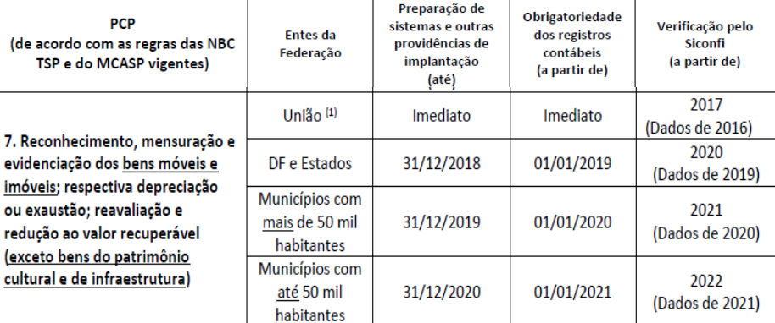
Portaria STN nº. 548, de 24 de setembro de 2015
Editou o Plano de Implementação dos Procedimentos Contábeis Patrimoniais (PIPCP), dando continuidade ao processo de convergência da CASP aos padrões internacionais.

Slide 20
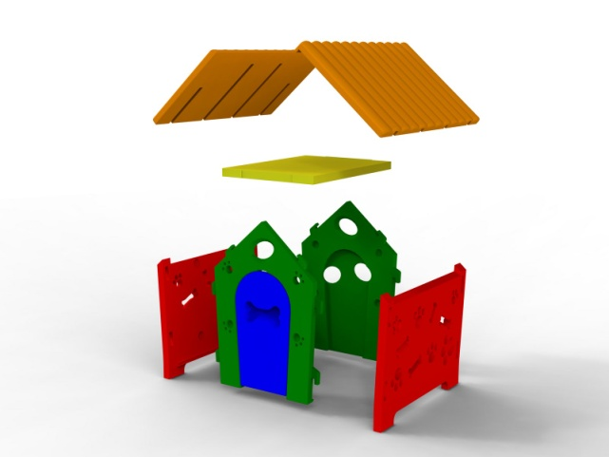
Lei 10.180/2001
A STN é o Órgão Central de Contabilidade
Cabe à STN estabelecer normas de consolidação
Manuais – Instrumentos que estabelecem regras para consolidação e estrutura para elaboração dos demonstrativos.

Slide 21
PRAZOS DE IMPLANTAÇÃO DOS PROCEDIMENTOS CONTÁBEIS PATRIMONIAIS DE MENSURAÇÃO E AVALIAÇÃO (ESTADOS E DF)
Anexo à Portaria STN nº 548, de 24 de setembro de 2015
ATIVOS
Reconhecimento, mensuração e evidenciação dos bens móveis e imóveis; respectiva depreciação ou exaustão; reavaliação e redução ao valor recuperável (exceto bens do patrimônio cultural e de infraestrutura)
31/12/2018
01/01/2019
Reconhecimento, mensuração e evidenciação dos investimentos permanentes, e respectivos ajustes para perdas e redução ao valor recuperável.)
31/12/2021
Bens de infraestrutura e do patrimônio cultural
(quando passíveis de registro)

Slide 22
DESEMPENHO DOS
PROGRAMAS TEMÁTICOS

Slide 23
DESEMPENHO DOS PROGRAMAS TEMÁTICOS
VISÃO GERAL
AÇÃO/SUBTÍTULO | DOTAÇÃO INICIAL | AUTORIZADO | EMPENHADO | LIQUIDADO
0001 – PROGRAMA PARA OPERAÇÃO ESPECIAL | 66.302.966 | 93.990.925 | 92.932.176 | 92.932.176
6001 – GESTÃO, MANUTENÇÃO E SERVIÇOS AO ESTADO – DESENVOLVIMENTO | 395.044.848 | 384.434.674 | 371.394.147 | 365.260.677
6202 – BRASÍLIA SAUDÁVEL | 0 | 1075000 | 1075000 | 263197
6206 – CIDADE DO ESPORTE E LAZER | 21.874.393 | 9.747.485 | 3.820.004 | 2.642.752
6207 – BRASÍLIA COMPETITIVA | 4.150.000 | 900.001 | 500.000 | 0
6208 – TERRITÓRIO DA GENTE | 24.631.000 | 18.293.286 | 16.902.793 | 13.315.277
6210 – INFRAESTRUTURA E SUSTENTABILIDADE SOCIOAMBIENTAL | 241.555.330 | 412.283.111 | 302.166.883 | 274.437.941
6216 – MOBILIDADE INTEGRADA E SUSTENTÁVEL | 20.540.000 | 21.999.232 | 20.517.850 | 19.540.908
6217 – SEGURANÇA PÚBLICA COM CIDADANIA | 500.000 | 0 | 0 | 0
6219 – CAPITAL CULTURAL | 500.000 | 575.000 | 575.000 | 575.000
6221 – EDUCA MAIS BRASÍLIA | 600.000 | 100.000 | 0 | 0
6228 – FAMÍLIAS FORTES | 1.400.000 | 0 | 0 | 0
 | 777.098.537 | 943.398.714 | 809.883.853 | 768.967.928

Slide 24
DESEMPENHO DOS PROGRAMAS TEMÁTICOS
VISÃO GERAL

Slide 25
DESEMPENHO DOS PROGRAMAS TEMÁTICOS
PROGRAMA: 0001 – PROGRAMA PARA OPERAÇÃO ESPECIAL
AÇÃO/SUBTÍTULO | DOTAÇÃO INICIAL | AUTORIZADO | EMPENHADO | LIQUIDADO
9001 - EXECUÇÃO DE SENTENÇAS JUDICIAIS | 31.529.739 | 59.409.413 | 59.285.963 | 59.285.963
9041 - CONVERSÃO DE LICENÇA PRÊMIO EM PECÚNIA | 18.800.000 | 13.767.000 | 13.767.000 | 13.767.000
9050 - RESSARCIMENTOS, INDENIZAÇÕES E RESTITUIÇÕES | 4.914.874 | 10.576.160 | 10.005.569 | 10.005.569
9096 - AMORTIZAÇÃO E ENCARGOS DA DÍVIDA PÚBLICA RELATIVA AO INSS E PASEP | 11.058.353 | 10.238.352 | 9.873.644 | 9.873.644
TOTAL DO PROGRAMA 0001 | 66.302.966 | 93.990.925 | 92.932.176 | 92.932.176

Slide 26
DESEMPENHO DOS PROGRAMAS TEMÁTICOS
PROGRAMA: 6001 – GESTÃO, MANUTENÇÃO E SERVIÇOS AO ESTADO – DESENVOLVIMENTO
AÇÃO/SUBTÍTULO | DOTAÇÃO INICIAL | AUTORIZADO | EMPENHADO | LIQUIDADO
1471 - MODERNIZAÇÃO DE SISTEMA DE INFORMAÇÃO | 1.000.000 | 383.857 | 383.857 | 0
1984 - CONSTRUÇÃO DE PRÉDIOS E PRÓPRIOS | 10.000.000 | 11.000.000 | 5.419.741 | 5.209.169
2396 - CONSERVAÇÃO DAS ESTRUTURAS FÍSICAS DE EDIFICAÇÕES PÚBLICAS | 4.600.000 | 3.105.686 | 188.116 | 185.416
2557 - GESTÃO DA INFORMAÇÃO E DOS SISTEMAS DE TECNOLOGIA DA INFORMAÇÃO | 885.000 | 1.059.998 | 983.072 | 940.795
3903 - REFORMA DE PRÉDIOS E PRÓPRIOS | 300.000 | 7.382.913 | 5.960.325 | 910.014
8502 - ADMINISTRAÇÃO DE PESSOAL | 307.192.975 | 293.792.975 | 293.123.018 | 293.123.018
8504 - CONCESSÃO DE BENEFÍCIOS A SERVIDORES | 54.976.873 | 51.620.791 | 51.181.885 | 51.181.885
8505 - PUBLICIDADE E PROPAGANDA | 650.000 | 347.797 | 228.848 | 228.848
8517 - MANUTENÇÃO DE SERVIÇOS ADMINISTRATIVOS GERAIS | 15.440.000 | 15.740.657 | 13.925.285 | 13.481.532
TOTAL DO PROGRAMA 6001 | 395.044.848 | 384.434.674 | 371.394.147 | 365.260.677

Slide 27
DESEMPENHO DOS PROGRAMAS TEMÁTICOS
PROGRAMA TEMÁTICO: 6202 – BRASÍLIA SAUDÁVEL
AÇÃO/SUBTÍTULO | DOTAÇÃO INICIAL | AUTORIZADO | EMPENHADO | LIQUIDADO
3141 - AMPLIAÇÃO DE UNIDADES DE ATENÇÃO ESPECIALIZADA EM SAÚDE | 0 | 1.075.000 | 1.075.000 | 263.197
0002 - AMPLIAÇÃO DE UNIDADES DE ATENÇÃO ESPECIALIZADA EM SAÚDE-AMPLIAÇÃO E REFORMA DO PRONTO SOCORRO DO HOSPITAL REGIONAL DE SOBRADINHO- SOBRADINHO | 0 | 0 | 0 | 0
3896 - AMPLIAÇÃO DE UNIDADES DE ATENÇÃO ESPECIALIZADA EM SAÚDE-CONSTRUÇÃO DO CENTRO DE HEMODIÁLISE DE SOBRADINHO- SOBRADINHO | 0 | 500.000 | 500.000 | 263.197
3898 - AMPLIAÇÃO DE UNIDADES DE ATENÇÃO ESPECIALIZADA EM SAÚDE-REFORMA E AMPLIAÇÃO DO SETOR DE HEMODIÁLISE DO HOSPITAL REGIONAL DE SOBRADINHO- SOBRADINHO | 0 | 575.000 | 574.380 | 0
TOTAL DO PROGRAMA 6202 | 0 | 1.075.000 | 1.075.000 | 263.197

Slide 28
DESEMPENHO DOS PROGRAMAS TEMÁTICOS
PROGRAMA TEMÁTICO: 6206 – CIDADE DO ESPORTE E LAZER
AÇÃO/SUBTÍTULO | DOTAÇÃO INICIAL | AUTORIZADO | EMPENHADO | LIQUIDADO
1745 - CONSTRUÇÃO DE QUADRAS DE ESPORTES | 7.900.000 | 3.195.000 | 819.809 | 0
1950 - CONSTRUÇÃO DE PRAÇAS PÚBLICAS E PARQUES | 800.000 | 87.161 | 28.783 | 28.783
1968 - ELABORAÇÃO DE PROJETOS | 2.250.000 | 0 | 0 | 0
2425 - MANUTENÇÃO DE ESTÁDIOS DESPORTIVOS | 1.724.393 | 2.619.393 | 1.676.412 | 1.676.412
3047 - IMPLANTAÇÃO DE ESPAÇOS ESPORTIVOS | 100.000 | 931 | 0 | 0
3048 - REFORMA DE ESPAÇOS ESPORTIVOS | 1.300.000 | 0 | 0 | 0
3440 - REFORMA DE QUADRAS DE ESPORTES | 4.350.000 | 55.000 | 25.000 | 0
3596 - IMPLANTAÇÃO DE INFRAESTRUTURA ESPORTIVA | 2.300.000 | 1.000.000 | 1.000.000 | 937557
3902 - REFORMA DE PRAÇAS PÚBLICAS E PARQUES | 1.150.000 | 2.520.000 | 0 | 0
7244 - REFORMA DE ESTÁDIO | 0 | 270.000 | 270.000 | 0
TOTAL DO PROGRAMA 6206 | 21.874.393 | 9.747.485 | 3.820.004 | 2.642.752

Slide 29
DESEMPENHO DOS PROGRAMAS TEMÁTICOS
PROGRAMA TEMÁTICO: 6207 – BRASÍLIA COMPETITIVA
AÇÃO/SUBTÍTULO | DOTAÇÃO INICIAL | AUTORIZADO | EMPENHADO | LIQUIDADO
1302 - CONSTRUÇÃO DE FEIRAS | 300.000 | 500.000 | 500.000 | 0
3191 - REFORMA DAS ESTRUTURAS FÍSICAS | 300.000 | 0 | 0 | 0
3247 - REFORMA DE FEIRAS | 3.550.000 | 400.001 | 0 | 0
TOTAL DO PROGRAMA 6207 | 4.150.000 | 900.001 | 500.000 | 0

Slide 30
DESEMPENHO DOS PROGRAMAS TEMÁTICOS
PROGRAMA TEMÁTICO: 6208 – TERRITÓRIO DA GENTE
AÇÃO/SUBTÍTULO | DOTAÇÃO INICIAL | AUTORIZADO | EMPENHADO | LIQUIDADO
1110 - EXECUÇÃO DE OBRAS DE URBANIZAÇÃO | 23.631.000 | 17.972.625 | 16.902.793 | 13315277
3089 - REQUALIFICAÇÃO E REABILITAÇÃO DE ESPAÇOS URBANOS | 1.000.000 | 120.661 | 0 | 0
1968 – ELABORAÇÃO DE PROJETOS | 0 | 200.000 | 0 | 0
TOTAL DO PROGRAMA 6208 | 24.631.000 | 18.293.286 | 16.902.793 | 13315277

Slide 31
DESEMPENHO DOS PROGRAMAS TEMÁTICOS
PROGRAMA TEMÁTICO: 6210 – INFRAESTRUTURA E SUSTENTABILIDADE SOCIOAMBIENTAL
AÇÃO/SUBTÍTULO | DOTAÇÃO INICIAL | AUTORIZADO | EMPENHADO | LIQUIDADO
1110 - EXECUÇÃO DE OBRAS DE URBANIZAÇÃO | 53.675.799 | 128.422.865 | 111.027.995 | 93.612.576
1133 - IMPLANTAÇÃO DE INFRAESTRUTURA DE DISTRIBUIÇÃO DE ENERGIA ELÉTRICA | 300.000 | 0 | 0 | 0
1836 - AMPLIAÇÃO DOS PONTOS DE ILUMINAÇÃO PÚBLICA | 0 | 150.000 | 0 | 0
1968 - ELABORAÇÃO DE PROJETOS | 2.200.000 | 2.394.000 | 590.223 | 83.611
2903 - MANUTENÇÃO DE REDES DE ÁGUAS PLUVIAIS | 4.656.000 | 1.172.281 | 1.091.730 | 202.667
3006 - IMPLANTAÇÃO DO PARQUE BURLE MARX | 523.531 | 763 | 0 | 0
3087 - EXECUÇÃO DE OBRAS DE ACESSIBILIDADE | 200.000 | 0 | 0 | 0
8508 - MANUTENÇÃO DE ÁREAS URBANIZADAS E AJARDINADAS | 180.000.000 | 280.143.202 | 113.606.174 | 112.287.867
TOTAL DO PROGRAMA 6210 | 241.555.330 | 412.283.111 | 302.166.883 | 274.437.941

Slide 32
DESEMPENHO DOS PROGRAMAS TEMÁTICOS
PROGRAMA TEMÁTICO: 6216 – MOBILIDADE INTEGRADA E SUSTENTÁVEL
AÇÃO/SUBTÍTULO | DOTAÇÃO INICIAL | AUTORIZADO | EMPENHADO | LIQUIDADO
1223 - RECUPERAÇÃO DE OBRAS DE ARTE ESPECIAIS - PONTES, PASSARELAS E VIADUTOS | 1.000.000 | 19.547.037 | 19.540.908 | 19540908
2316 - CONSERVAÇÃO DE OBRAS DE ARTE ESPECIAIS - PONTES, PASSARELAS E VIADUTOS | 1.000.000 | 687 | 0 | 0
3090 - IMPLANTAÇÃO DE INFRAESTRUTURA DE CICLOVIAS | 2.200.000 | 1.508 | 0 | 0
3361 - CONSTRUÇÃO DE PONTES | 0 | 0 | 0 | 0
3182 – REFORMA DE TERMINAIS RODOVIÁRIOS | 0 | 50.000 | 0 | 0
5745 - EXECUÇÃO DE PAVIMENTAÇÃO ASFÁLTICA | 4.340.000 | 0 | 0 | 0
5902 - CONSTRUÇÃO DE VIADUTO | 12.000.000 | 2.400.000 | 976.942 | 0
TOTAL DO PROGRAMA 6216 | 20.540.000 | 21.999.232 | 20.517.850 | 19.540.908

Slide 33
DESEMPENHO DOS PROGRAMAS TEMÁTICOS
PROGRAMA TEMÁTICO: 6217 – SEGURANÇA PÚBLICA COM CIDADANIA
AÇÃO/SUBTÍTULO | DOTAÇÃO INICIAL | AUTORIZADO | EMPENHADO | LIQUIDADO
5027 - IMPLANTAÇÃO DE SINALIZAÇÃO | 500.000 | 0 | 0 | 0
TOTAL DO PROGRAMA 6217 | 500.000 | 0 | 0 | 0

Slide 34
DESEMPENHO DOS PROGRAMAS TEMÁTICOS
PROGRAMA TEMÁTICO: 6219 – CAPITAL CULTURAL
AÇÃO/SUBTÍTULO | DOTAÇÃO INICIAL | AUTORIZADO | EMPENHADO | LIQUIDADO
3178 - REFORMA DE EDIFICAÇÕES E ESPAÇOS CULTURAIS DO PATRIMÔNIO HISTÓRICO | 500.000 | 0 | 0 | 0
5968 - CONSTRUÇÃO DE ESPAÇO CULTURAL | 0 | 575.000 | 575.000 | 575000
TOTAL DO PROGRAMA 6219 | 500.000 | 575.000 | 575.000 | 575000

Slide 35
DESEMPENHO DOS PROGRAMAS TEMÁTICOS
PROGRAMA TEMÁTICO: 6221 – EDUCA MAIS BRASÍLIA
AÇÃO/SUBTÍTULO | DOTAÇÃO INICIAL | AUTORIZADO | EMPENHADO | LIQUIDADO
1161 - CONSTRUÇÃO DE MUSEU | 0 | 0 | 0 | 0
1968 – ELABORAÇÃO DE PROJETOS | 0 | 100.000 | 0 | 0
3236 - REFORMA DE UNIDADES DE ENSINO FUNDAMENTAL | 300.000 | 0 | 0 | 0
3237 - REFORMA DE UNIDADES DE ENSINO MÉDIO | 300.000 | 0 | 0 | 0
TOTAL DO PROGRAMA 6221 | 600.000 | 100.000 | 0 | 0

Slide 36
DESEMPENHO DOS PROGRAMAS TEMÁTICOS
PROGRAMA TEMÁTICO: 6228 – FAMÍLIAS FORTES
AÇÃO/SUBTÍTULO | DOTAÇÃO INICIAL | AUTORIZADO | EMPENHADO | LIQUIDADO
3246 - CONSTRUÇÃO DE CENTRO COMUNITÁRIO | 300.000 | 0 | 0 | 0
7294 - CONSTRUÇÃO DE CENTRO DE CONVIVÊNCIA DE IDOSOS | 1.100.000 | 0 | 0 | 0
TOTAL DO PROGRAMA 6228 | 1.400.000 | 0 | 0 | 0

Slide 37
PRINCIPAIS
OBRAS EM 2016
DE – Diretoria de Edificações
DU – Diretoria de Urbanização

Slide 38
DIRETORIA DE EDIFICAÇÕES
Quanto à edificações públicas, em 2016, pode-se destacar:
Construção do Edifício Sede da Fundação de Apoio à Pesquisa – FAP no Parque Tecnológico da Cidade Digital
Serviço de Assessoria Técnica Especializada às atividades de pesquisa acadêmica relativas à experiência do Instituto Alemão BAST na conservação e manutenção de obras de infraestrutura alemã com ênfase em pontes
Recuperação / reforço da Torre de TV Analógica
Fornecimento, operação e manutenção de elevadores e escadas rolantes em vários locais públicos do Plano Piloto
Reforma do Espaço Oscar Niemyer
Recuperação estrutural da Praça Sul
Reforma de Ponte localizada entre os balões do Colorado e Granja do Torto
Recuperação / revitalização das Plataformas e demais áreas internas e adequação às normas de acessibilidade do Terminal Rodoviário do Plano Piloto
Construção da Unidade de Internação Sócioeducativa em Brazlândia
Construção de Praça de Esportes e Cultura em Ceilândia

Slide 39
DIRETORIA DE EDIFICAÇÕES
Construção da Unidade Básica de Saúde em Ceilândia
Construção do Centro de Convivência do Idoso e Centro Comunitário no Varjão
Implantação da Praça da Juventude (Mini Vila Olímpica) em Itapoã
Construção do Aterro Sanitário de Samambaia
Construção da Escola Classe Guariroba no Núcleo Rural Taguatinga
Construção da Unidade Básica de Saúde em Samambaia
Execução de 35% Complexo Cultural de Samambaia
Construção de Unidade de Internação Socioeducativa em São Sebastião
Construção do Albergue Público de São Sebastião
Construção da Feira Permanente da Vila Estrutural
Restauração do Centro de Dança de Brasília
Reforma e adequação às normas de acessibilidade do espaço Renato Russo
Construção da Unidade Básica de Saúde do Sol Nascente
Revitalização e reforma do Estádio Antônio Otoni Filho – CAVE
Construção da Escola Classe 01 – Escola Verde em Riacho Fundo I

Slide 40
DIRETORIA DE EDIFICAÇÕES
Construção de Praça de Esportes e Cultura no Recanto das Emas
Execução de 40% das obras da Casa de Cultura de Planaltina
Complementação do Centro Olímpico de Planaltina
Construção de Pista de Atletismo na cidade de Itapoã
Construção de Ciclovia no Entorno Morada dos Nobres em Sobradinho
Reparos na Escola de Línguas CIL n° 02 na 711 Norte – Asa Norte
Reparos na Escola Classe 03 Vila Buritis de Planaltina
Reparos na Escola Vivência de Planaltina
Reparos no Centro de Medicina Alternativa de Planaltina
Reparos na Escola Classe 07 Vila de Fátima de Planaltina
Apoio na Manutençaõ do Estádio Nacional de Brasília

Slide 41
DIRETORIA DE URBANIZAÇÃO
Quanto à Urbanização e infraestrutura, em 2016, pode-se destacar:
Continuação do Programa Asfalto Novo – recuperação de vias urbanas, com execução de fresagem, recapeamento asfáltico, reciclagem ou reposição de concreto asfáltico,e construção e recuperação de elementos de drenagem pluvial, em diversos locais do DF
Pavimentação asfáltica, pavimentação com intertravados, meios-fios, drenagem pluvial, lançamento e sinalização no Noroeste
Execução de pavimentação asfáltica, meios-fios, drenagem pluvial em Obras de Arte Especiais
Auscultação e avaliação de pavimentos, análise dos dados, diagnóstico, dimensionamento, definição das intervenções corretivas, quantitativos e orçamentos necessários à elaboração de projetos de reabilitação de vias do Programa Asfalto Novo
Execução de pavimentação asfáltica, meios-fios e calçada no Setor Comercial Sul
Execução de pavimentação asfáltica, blocos intertravados, meios-fios e drenagem pluvial no Sol Nascente
Tapa-buraco, micro revestimento, reciclagem, drenagem e sinalização horizontal em diversos locais do DF
Execução de ciclovias, incluindo paisagismo em diversos locais do Plano Piloto
Execução de uma nova Pista de Caminhada no Parque da Cidade

Slide 42
DIRETORIA DE URBANIZAÇÃO
Execução de calçadas, com acessibilidade, paisagismo, equipamentos urbanos, baias de ônibus e iluminação no Eixo Monumental
Conclusão do Calçadão na Ponte das Garças - Deck Sul
Construção de Calçadão de Madeira e Praça na Avenida das Nações
Execução de serviços de limpeza, desobstrução e reconstrução de bocas de lobo em diversos locais do DF
Execução de obras civis, revegetação e compensação ambiental, referente ao Plano de Recuperação de Áreas Degradadas – PRAD
Execução, complementação e recuperação de redes de drenagem pluvial em diversos locais do DF
Execução de demolição, aproveitamento e assentamento de meios-fios em diversos locais do DF
Execução de 60% da Obra de Ampliação e Readequação do Sistema de Drenagem Pluvial e Pavimentação no Buritizinho
Execução de 30% da Obra de Ampliação e Readequação do Sistema de Drenagem Pluvial e Pavimentação no Porto Rico
Execução de 5% da Obra de Ampliação e Readequação do Sistema de Drenagem Pluvial e Pavimentação em Vicente Pires

Slide 43
DIRETORIA DE URBANIZAÇÃO
Execução de 20% da Obra de Ampliação e Readequação do Sistema de Drenagem Pluvial e Pavimentação no Sol Nascente - Trecho I
Execução de 15% da Obra de Ampliação e Readequação do Sistema de Drenagem Pluvial e Pavimentação no Sol Nascente - Trecho II
Início das Obras de Ampliação e Readequação do Sistema de Drenagem Pluvial e Pavimentação no Sol Nascente Trecho III
Execução de 56% das Obras do Jardim Burle Marx
Conclusão das Obras da Barragem do Ribeirão do Gama
Cascalhamento e abertura de bacias de contenção d’água no Tororó
Colocação de fresado no Condomínio Nova Petrópolis
Patrolamento da Vila Basevi
Patrolamento e colocação de brita no Lago Oeste
Cascalhamento nas Rajadinhas I, II e III
Patrolamento e cascalhamento na Fazenda Larga
Cascalhamento e patrolamento no assentamento Oziel Alves
Cascalhamento na COOPA-DF
Colocação de fresado na feira do Itapoã

Slide 44
DIRETORIA DE URBANIZAÇÃO
Colocação de fresado no acesso a Secretaria de Saúde (fundos do DNIT)
Cascalhamento DF 270
Cascalhamento no Incra 09
Patrolamento no Parque Ecológico de Águas Emendadas
Patrolamento de acero do Jardim Botânico
Patrolamento de acero na Floresta Nacional
Patrolamento de acero no 6º COMAR
Construção de Talude e Bacia de contenção no presídio feminino
Colocação de fresado no Engenho das Lages
Patrolamento das ruas no Núcleo Rural Ponte alta de Baixo
Patrolamento no Núcleo Rural Ponte alta de Cima
Construção da Pista de Atletismo na cidade de São Sebastião
Fresagem de todas as ruas do Engenho das Lages – Gama
Construção de quatro viadutos em Águas Claras
Construção de Pista de Atletismo na cidade de Itapoã
Execução de Túnel NATM e Serviços de Grampeamento de Taludes na Avenida Elmo Serejo

Slide 45
DIRETORIA DE URBANIZAÇÃO
Quanto à Limpeza, em 2016, pode-se destacar:
Remoção da pichação do confessionário da Catedral
Remoção da pichação da plataforma da rodoviária do Plano Piloto
Limpeza em parte dos Espelhos d’água das Fontes da Praça do Buriti e enchimento com água
Limpeza em parte dos Espelhos d’água da Praça dos Cristais do QG
Limpeza e lavagem das paradas de ônibus entre Sol Nascente e P Norte em Ceilândia
Limpeza do Espelho d’água da Torre Digital
Reparos na Escola Cemeit de Taguatinga Centro
Limpeza da Galeria do Setor Comercial Sul
Reparos na Escola Centrinho de Planaltina
Apoio na retirada de entulho do Caic de Samambaia
Retirada de entulho em todas RA’s (algo em torno de 40.000 viagens com média de 12 toneladas cada)

Slide 46
TRABALHO CONJUNTO DE TODAS AS DIRETORIAS
Apoio a Catástrofe
A Novacap ainda prestou serviços de apoio à catástrofe, podendo-se cita o caso de Samambaia – durante 10 dias a Novacap prestou assistência aos atingidos com limpeza de entulhos, transporte de materiais de construção, bem como doação de material de construção àqueles que não tinham condições de adquiri-los; retirada de árvores caídas Equipamentos utilizados: 33 caminhões caçamba truck, 3 pás carregadeiras, 6 caminhões carroceria truck, 3 pás carregadeiras, 6 caminhões carroceria truck, 3 kombis, 1 caminhão casinha.

Slide 47
LICITAÇÕES 2016

Slide 48
Licitações 2016
MODALIDADE | QDADE | VLR ORÇADO (R$) |  | VLR LICITADO (R$)
Convite | 6 | 580.546,12 | 0,12% | 441.596,41 | 0,14%
Tomada de Preços | 16 | 8.141.371,21 | 1,65% | 5.859.172,36 | 1,83%
Concorrência | 14 | 345.220.194,74 | 70,15% | 208.162.860,44 | 64,91%
Pré-qualificação | ------ | ------ | 0,00% | ------ | 0,00%
Pregão Presencial | 8 | 74.605.263,15 | 15,16% | 63.441.513,18 | 19,78%
Pregão Eletrônico | 74 | 63.568.071,60 | 12,92% | 42.771.653,90 | 13,34%
TOTAL | 118 | 492.115.446,82 |  | 320.676.796,29
Desconto na Licitação | 171.438.650,53
Média de Desconto | 35%

Slide 49
SISTEMAS CORPORATIVOS
SISJUR

Slide 50
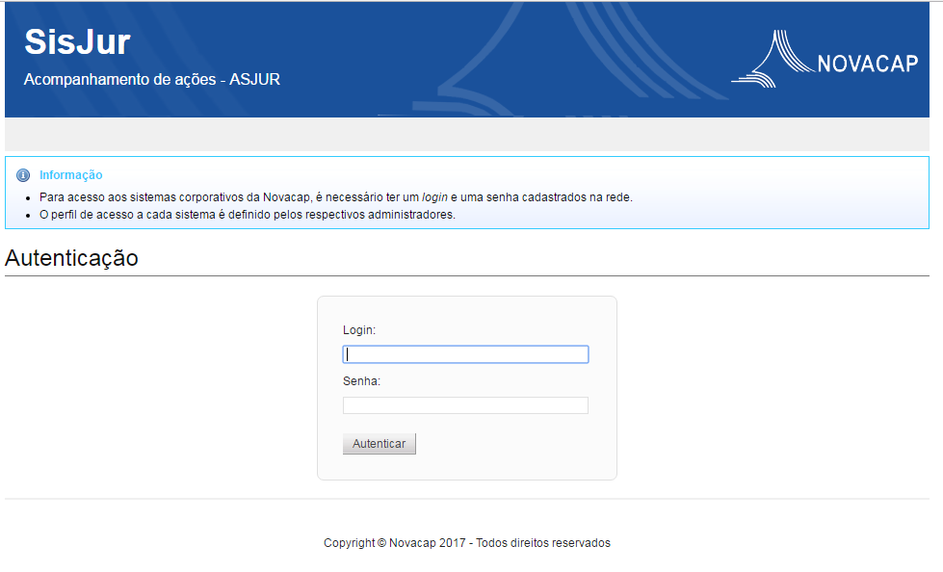
SISJUR – Acompanhamento de ações judiciais
Quanto a sistemas corporativos, vale destacar a implantação do Sistema Jurídico na Novacap, objetivando o controle e acompanhamento das demandas judiciais da Companhia. Para tanto, foi realizado um levantamento das ações que tenham como parte ativa ou passiva, a Novacap, informações estas que foram utilizadas como banco de dados inicial para alimentação do Sistema SISJUR.

Slide 51
EMENDAS DISTRITAIS
2016

Slide 52
BALANÇO 2016 – EXECUÇÃO DE EMENDAS DISTRITAIS

Slide 53
BALANÇO 2016 – EXECUÇÃO DE EMENDAS DISTRITAIS
TOTAL DE EMENDAS AUTORIZADAS - R$15.182.625,77
Memória 2016
Total de emendas distritais inicial (lei) | 80.371.000,00
ALTERAÇÃO (Cancelamento / Suplementação) | - 57.649.244,00
TOTAL (Inicial + Alterações) | 22.721.756,00

Slide 54
BALANÇO 2016 – EXECUÇÃO DE EMENDAS DISTRITAIS
Por Deputado
Memória 2016
Total de emendas distritais inicial (lei) | 80.371.000,00
ALTERAÇÃO (Cancelamento / Suplementação) | - 57.649.244,00
TOTAL (Inicial + Alterações) | 22.721.756,00

Slide 55
BALANÇO 2016 – EXECUÇÃO DE EMENDAS DISTRITAIS
Por Deputado
Memória 2016
Total de emendas distritais inicial (lei) | 80.371.000,00
ALTERAÇÃO (Cancelamento / Suplementação) | - 57.649.244,00
TOTAL (Inicial + Alterações) | 22.721.756,00

Slide 56
A NOVACAP PELA POPULAÇÃO
OUVIDORIA / 2016

Slide 57


CANAIS DE ATENDIMENTO AO CIDADÃO

Slide 58
OUVIDORIA 2016

Slide 59
PERFIL DA NOVACAP
EMPREGADOS

Slide 60
EMPREGADOS ATIVOS
PRESIDENCIA | 117
DIRETORIA DE EDIFICACOES | 292
DIRETORIA DE URBANIZACAO | 946
DIRETORIA ADMINISTRATIVA | 590
DIRETORIA FINANCEIRA | 60
TOTAL ATIVO | 2005

